Slide 1
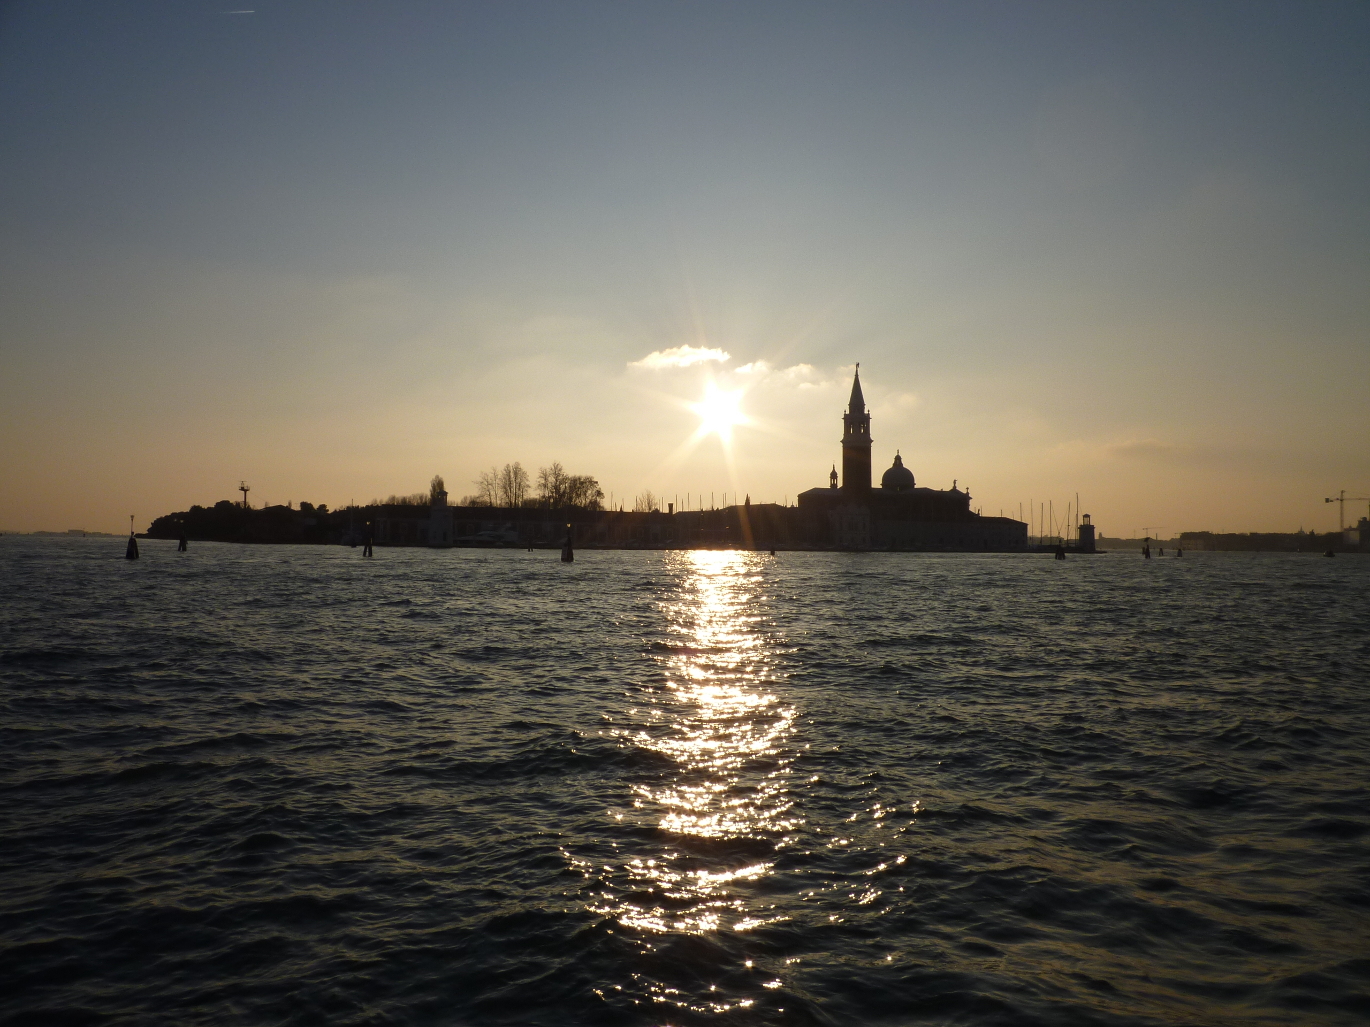
豊かさを感じた移動やモビリティの経験
2010年11月のベネチアで、友人とベネチアビエンナーレを見に訪れていました
写真は、ある日の夕方、ムラーノ島からベネチアに船で戻ってくるところです
海のにおい、波の音、水面に反射する夕日がきれいで、「日本に戻りたくないねー」と、よく口にしていました
豊かだと感じた理由：船という非日常の移動手段（移動自体を楽しんでいる）、時間を気にせずに過ごす、目に映る景色の美しさ、まちにいる人々も穏やかでギスギスしていない・あくせくしていないところ＝ゆったりとした空気が流れている
パワポで絵を描けなかったので写真で代用します

Slide 2
全体ディスカス
豊かさを切り口に移動やモビリティをどのように分類するか？＝感覚に依存
・時計を気にしない
・自分で運転できる／自分で運転しない
・自分で経路を選択できる／選択できない（定型の経路）
・窓外の景色を楽しむ時間が長い／短い
・音、風や匂いを感じることができる／できない
・移動中の時間を移動以外のことに費やすことができる（食事、読書、映画、会話）／移動に専念する
・自分たち専用の空間（個室）である／不特定多数の人と共用の空間
どんな理由でモビリティや経路を選択してきたか
１）仕事
・速さ（所要時間のトータルの短さ）
・確実性（遅延がない）
・待ち時間が少ない
・予算
・安全性・快適性
２）プライベート
・目的地に着くまでと、目的地に到着後、とで違う
・乗換が少ない（荷物が多いから）
・周遊・回遊のしやすさ（乗り捨てできるモビリティ、いろいろな路線が交差しているターミナル）
・各駅・途中下車（偶然の出会い、いいなと思ったところで立ち止まることができる）
・自分で運転できるモビリティ
・安全性・快適性以外にも、面白さ・ユニーク・冒険・チャレンジ…も選ぶ理由になる
・人数にあった座席が確保できるか
仕事や、日常の買い物・通院など必ずしも本心から行きたいものではない場合
行くこと自体に楽しみはない
→速く、最短、楽な移動を選択しがち
そういう中でも寄り道の楽しみが見つかると経路選択が変わる
プライベートは目的地に行くこと自体が楽しみ
（人に会う、買い物に行く、旅行に行くなど）

